Slide 1
Celokrajské setkání podnikatelů a zástupců firem s hejtmanem a vedením Olomouckého kraje
Ing. Pavel Jelínek, PhD. náměstek hejtmana, strategický rozvoj a IT

Slide 2
Programové prohlášení Rady Olomouckého kraje pro období 2024 - 2028
Regionální rozvoj a rozvoj venkova, podpora podnikání, Smart region
podpoříme smysluplné veřejné i podnikatelské projekty zaměřené na rozvoj kraje
podpoříme tvorbu a aktualizaci územních plánů měst a obcí
budeme aktivně podporovat města, obce a podnikatele na trhu investičních příležitostí se speciálním důrazem na projekty v regionech s méně rozvinutou ekonomikou
zlepšíme dopravní obslužnost a propustnost v kraji zejména v oblastech s nadprůměrnou nezaměstnaností
budeme pokračovat v dotačních programech podporujících regionální rozvoj, zejména Programu obnovy venkova
podpoříme lokální výrobce zemědělských produktů a kvalitních potravin
budeme investovat do rozvoje digitální infrastruktury a podporovat výstavbu optických sítí v okrajových regionech
při návrhu řešení Smart region budeme vycházet z reálných potřeb obyvatel
budeme i nadále rozvíjet Digitální technickou mapu (DTM) jako informační platformu o stávající infrastruktuře na území kraje

Slide 3
Strategie rozvoje územního obvodu Olomouckého kraje pro období 2021-27, s výhledem do roku 2030.
Vize: Vitální kraj s vysokou úrovní kvality života
Zelený a odolný Olomoucký kraj - společně s podporou měst i venkova dosáhnout vyšší kvality životního prostředí
Podnikavý a konkurenceschopný Olomoucký kraj – posílíme ekonomický růst motivací k podnikání, inovacemi a službami pro podnikatele
Talentovaný a soudržný kraj – rozvineme kvalitní služby a investujeme do vzdělání a osobního rozvoje obyvatel v kraji

Slide 4
Strategie rozvoje územního obvodu Olomouckého kraje pro období 2021-27 s výhledem do roku 2030
Vlajkové projekty
Lepší image Olomouckého kraje
Restart Jesenicka a Šumperska
Rozvoj inovačního ekosystému a chytrého regionu

Slide 5
Vlajkové projekty
Lepší image Olomouckého kraje
V rámci projektu Lepší image Olomouckého kraje byla zpracována identita Olomouckého kraje
Identita Olomouckého kraje ukazuje, jaký kraj je, s čím je spojován.
Navazují silné charakteristiky toho, co kraj může nabídnout a to, kam chceme, aby se dále ubíral.
Identita Olomouckého kraje je vizuálně shrnuta na 1 stanu formátu A3 a je možné ji stáhnout v níže uvedeném souboru.
Identita Olomouckého kraje

Slide 6
Vlajkové projekty
Restart Jesenicka a Šumperska
Při vyjednávání na národní úrovni definitivně došlo k posunu v řešení hospodářsky a sociálně ohrožených území napříč republikou.
Olomoucký kraj připravuje vyhlášení dotačního programu na podporu HSOÚ.
Vzhledem k povodním v září 2024 došlo pro rok 2025 a 2026 k přesunu financí na obnovu území po povodni.
Samotný kraj nadále věnuje zvýšenou pozornost území Jesenicka a Šumperska.

Slide 7
Vlajkové projekty
Rozvoj inovačního ekosystému a chytrého regionu
Vlajkový projekt je naplňován především ve spolupráci s Inovačním centrem Olomouckého kraje, pro něž uvolnil Olomoucký kraj 12 000 000 Kč
Kromě toho je s Inovačním centrem OK realizován projekt Smart akcelerátor III.
Kraj v rámci SMART strategie podporuje konkrétní chytrá řešení a chytré projekty a současně byl také vypsán dotační program SMART region.

Slide 8
Strategie rozvoje Olomouckého kraje (SROK)
SROK navazuje na Strategii regionálního rozvoje ČR a rozpracovává ji do podmínek Olomouckého kraje a v souladu s rozhodnutími samosprávy
20.4.2026 bylo Zastupitelstvem Olomouckého kraje schváleno zahájení prací na aktualizaci SROK na období 2028-2034
Zpracování aktualizace Analytické části SROK bylo zadáno Katedře geografie Přírodovědecké fakulty Univerzity Palackého

Slide 9
Statistická data o vývoji ekonomiky Olomouckého kraje
Zdroj MF: monitoring státní pokladny
Notes:
Na tomto grafu je možné názorně vidět, že Olomoucký kraj v posledních letech dobře hospodaří a trvale snižuje své zadlužení. Toto je velmi patrné v mezikrajském srovnání, kdy v roce 2016 byl Olomoucký kraj nejzadluženějším z krajů, nicméně v roce 2025 se již řadí ke krajům s průměrnou hodnotou zadlužení, konkrétně mu patří pomyslná osmá příčka.

Slide 10
Kondice Olomouckého kraje
Zdroj MF: monitoring státní pokladny
Notes:
Zde je ještě jeden graf ilustrující co jsem říkal k minulému slidu. Zde je ještě patrnější výrazné snižování dluhu Olomouckého kraje v posledních letech.

Slide 11
Nezaměstnanost a volná místa v okresech
Zdroj: Úřad práce ČR – Krajská pobočka Olomouc
Notes:
V této tabulce jsou současná data o pracovním trhu v okresech Olomouckého kraje. Tyto data ukazují, že největší nezaměstnanost je v okresu Jeseník a nejmenší v okresech Olomouc a Prostějov. V počtu uchazečů na jedno pracovní místo dosahuje okres Olomouc nejlepšího výsledku nejhorší hodnoty u tohoto ukazatele pak mají okresy Šumperk a Přerov.

Slide 12
Nezaměstnanost v kraji od roku 2016 do 30.4.2026
Olomoucký kraj
ČR
Zdroj: Úřad práce ČR – Krajská pobočka Olomouc
Notes:
Na závěr tu mám graf vývoje nezaměstnanosti v Olomouckém kraji v porovnání s Českou republikou. Na tomto grafu je vidět, že trend vývoje nezaměstnanosti do značné míry kopíruje trend vývoje v České republice. V posledních dvou letech se ovšem bohužel pohybujeme lehce nad celostátním průměrem.

Slide 13
RIS3 strategie Olomouckého kraje
strategie Olomouckého kraje v oblasti podpory inovací a výzkumu
v roce 2026 se zpracovává nová aktualizace
v souladu s Národní RIS3 strategií (Národní výzkumná a inovační strategie pro inteligentní specializaci České republiky 2021 až 2027)
je naplňována aktivitami zejména Inovačního centra Olomouckého kraje (ICOK) prostřednictvím realizace projektu Smart Akcelerátor Olomouckého kraje III (SA OK III) a prostřednictvím dalších aktivit ICOK v rámci služby obecného hospodářského zájmu (SOHZ) v oblasti inovací
v RIS3 strategii OK jsou stanoveny tzv. klíčové oblasti změn, strategické a specifické cíle a také identifikovány tzv. domény specializace, tedy obory, ve kterých je Olomoucký kraj silný z hlediska inovačního potenciálu

Slide 14
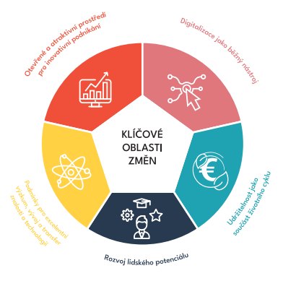
Klíčové oblasti změn RIS3 strategie Olomouckého kraje

Slide 15
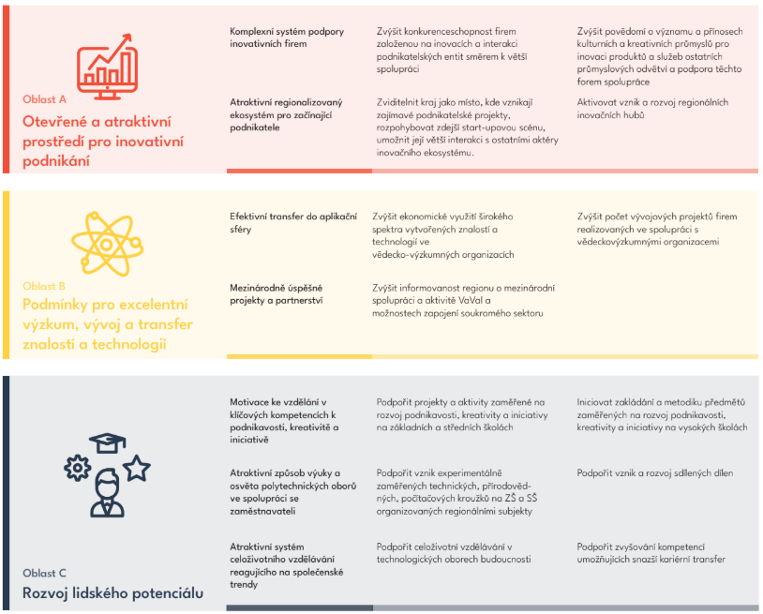

Slide 16
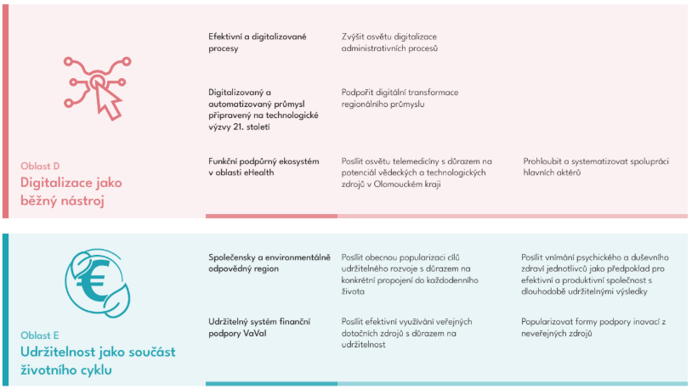

Slide 17


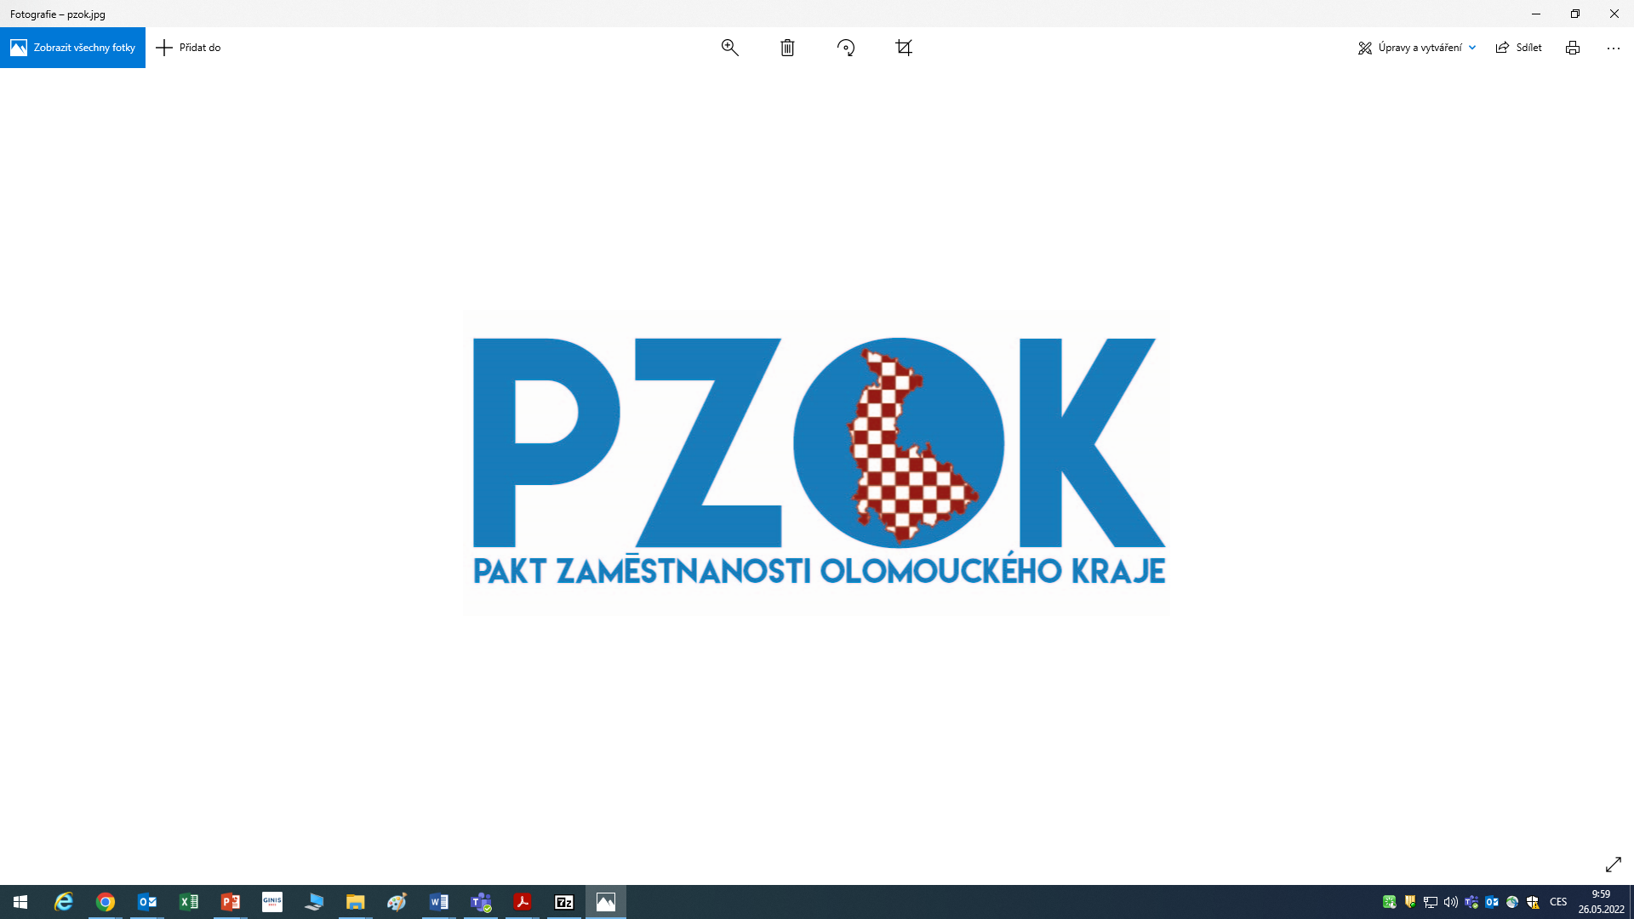


  Spolupráce s partnery – podnikání a zaměstnanost
Podpora podnikání ve spolupráci s partnery a investory v Olomouckém kraji
Krajská hospodářská komora OK, okresní hospodářské komory
  www.khkok.cz, www.ohk.jesenik.com , www.ohkpv.cz , www.ohk-sumperk.cz , www.hkprerov.cz , www.hkol.cz
Svaz průmyslu a dopravy (regionální zastoupení), www.spcr.cz
CzechInvest (regionální kancelář Olomouc), czechinvest.gov.cz
Agentura pro podnikání a investice (API), apiagentura.gov.cz
Úřad práce (Krajská pobočka Olomouc), www.uradprace.cz
Obce a města v kraji, odborové a zaměstnavatelské svazy, klastry
Inovační centrum OK, www.inovaceok.cz
Notes:
Spolupráce v oblasti podpory investic v Olomouckém kraji probíhá dlouhodobě ve spolupráci s regionální kanceláří CzechInvest Olomouc. Kraj poskytuje informace a pomáhá s vyhledáváním vhodných lokalit a prostor.
Dalším aktérem na podporu inovačního ekosystému regionu je Inovační centrum Olomouckého kraje, jehož provoz je financován Olomouckým krajem.

Slide 18
  Soutěže související s podnikáním
  EY Podnikatel roku OK (20. ročník v OK v roce 2026)
  nominace do 20. ročníku do konce října 2026, vyhlášení výsledků únor 2027
  vítěz v roce 2026, Petr Paksi, z přerovské firmy JAP FUTERE
  informace na: https://www.olkraj.cz/podnikani-inovace-a-zamestnanost/souteze-pro-podnikatele
  nominace do soutěže: https://www.ey.com/cs_cz/podnikatel-roku
  Cena hejtmana OK za společenskou odpovědnost (6. ročník) v roce 2026
  zahájení soutěže květen 2026, sběr přihlášek do července 2026, vyhlášení vítězů říjen 2026
  soutěžní kategorie pro podnikatelský sektor (do 50, do 250 a nad 250 zaměstnanců), mikropodniky a živnostníky
  cílem soutěže: ocenit organizace uplatňující CSR (společenskou) odpovědnost, nad rámec zákonných povinností, posuzuje se odpovědnost regionální, sociální, ekonomická, enviromentální
  více informací dostupných na webové stránce soutěže na www.cenykraje.cz / společenská odpovědnost

Slide 19
  Další soutěže související s podnikáním
  Regionální potravina Olomouckého kraje
  podpora soutěže ze strany OK (záštita hejtmana), spolupráce a koordinace s Agrární komorou Olomouckého kraje
  informace o soutěži, přihláškách, harmonogramu dostupné na webové stránce ZDE
  Výrobek Olomouckého kraje
  podpora soutěže ze strany OK (záštita hejtmana), spolupráce a koordinace s Agrární komorou Olomouckého kraje
  informace o soutěži, přihláškách, harmonogramu dostupné na webové stránce ZDE

Slide 20
Tvorba propagačních materiálů a publikací
  Významné firmy Olomouckého kraje 2023/2024
    krajská publikace mapuje více než 175 firem, prezentace významných podniků OK
    využití: prezentace na podnikatelských misích, školám nabízí informace a profesním uplatnění svých žáků v OK
    Na podzim 2026 připravujeme nové vydání Katalogu významné firmy
  Katalog regionální produkce Olomouckého kraje 2023/2024
    publikace prezentuje regionální producenty z našeho kraje, včetně ocenění v soutěžích Regionální potravina OK, Výrobek OK, certifikované producenty pod značkami Haná, Jeseníky, Moravská brána, celkem cca 400 producentů, informace o značkách ZDE
    Na podzim 2026 připravujeme nové vydání Katalogu regionální produkce
  Strategie rozvoje územního obvodu OK (vydáno 2. pol. 2024), el. verze ZDE
  Olomoucký kraj – Region pro chytré investice
  Sociální podniky Olomouckého kraje
  Karty sociálních podniků
  Všechny publikace dostupné ke stažení na webové stránce za regionální rozvoj ZDE

Slide 21
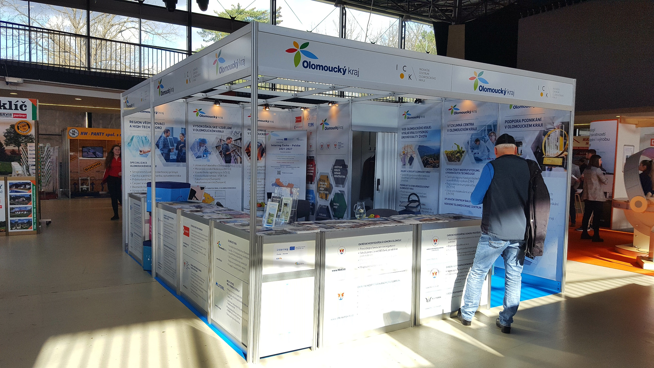
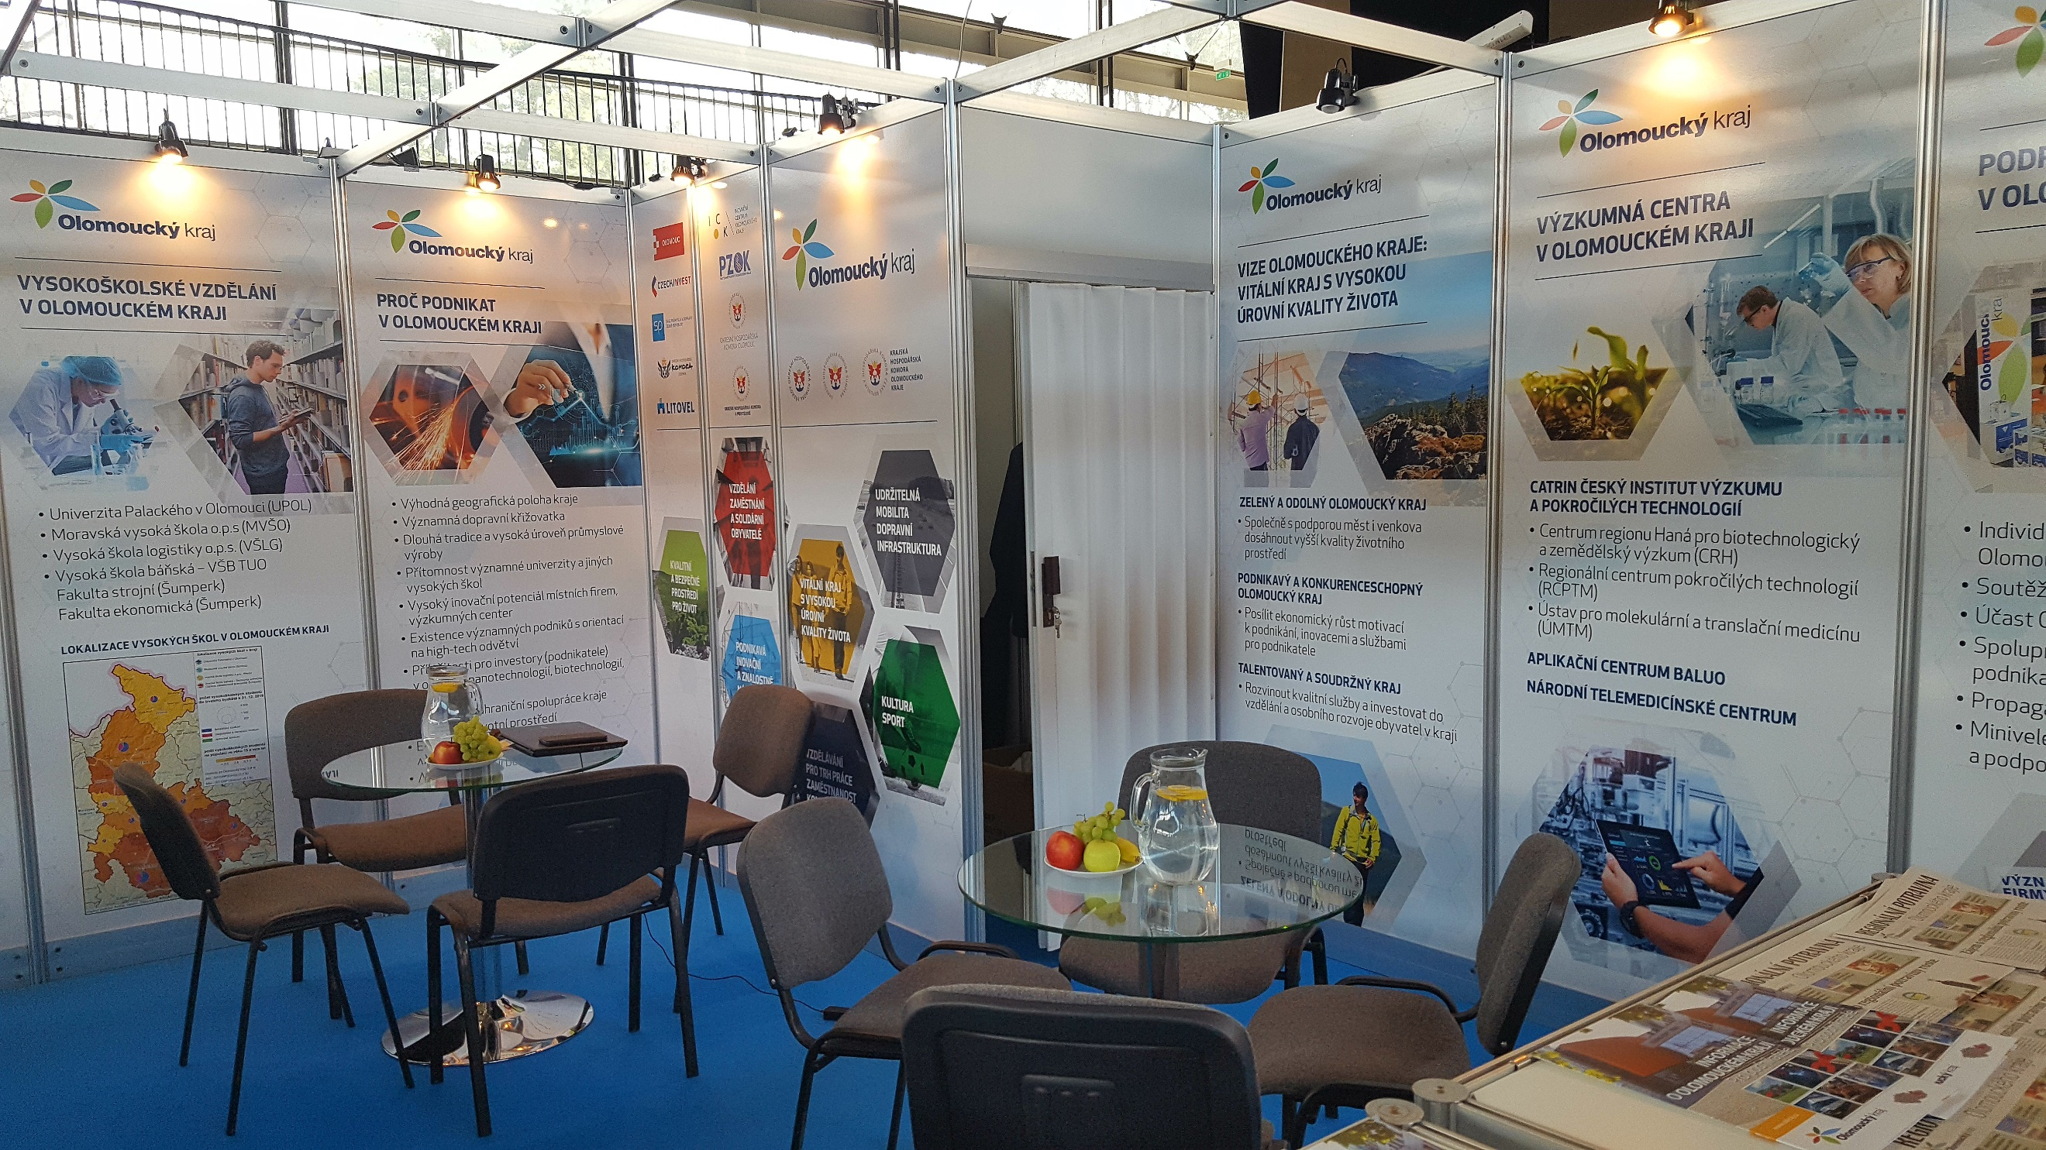
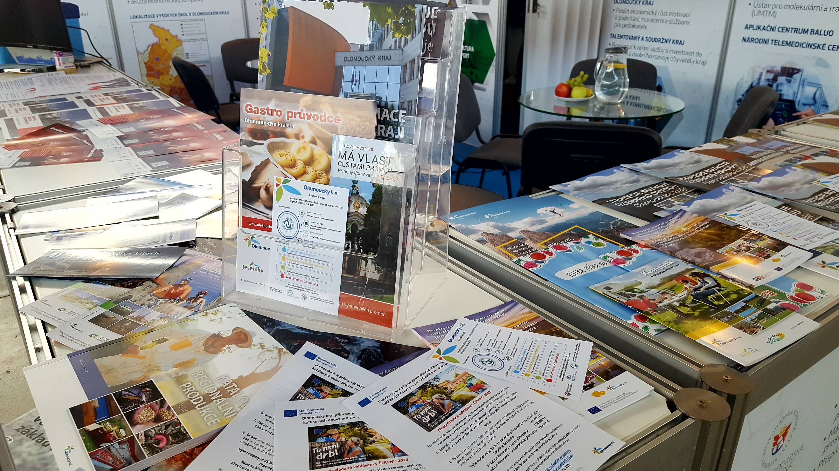
  Účast Olomouckého kraje na tuzemských veletrzích
  Stavotech Olomouc jarní etapa (19. – 21. 4. 2026)
  Stavotech Olomouc podzimní etapa (5. – 7. 11. 2026)
    společná prezentace s partnery OK
    na stánku se představí: Olomoucký kraj, Magistrát města Olomouce, ICOK, CzechInvest, Svaz průmyslu dopravy ČR, Hospodářské komory OK, Krajská hospodářská komora OK
    nabízíme propagaci firem z území OK na veletržním stánku (ve formě letáků, osobní prezentace a setkání)

Slide 22
Děkuji za pozornost
Ing. Pavel Jelínek, PhD.
náměstek hejtmana, strategický rozvoj a IT
+420 585 508 822
p.jelinek@olkraj.cz

